Slide 1


Slide 2




Thứ ..., ngày ... tháng ... năm ...

Slide 3


Slide 4
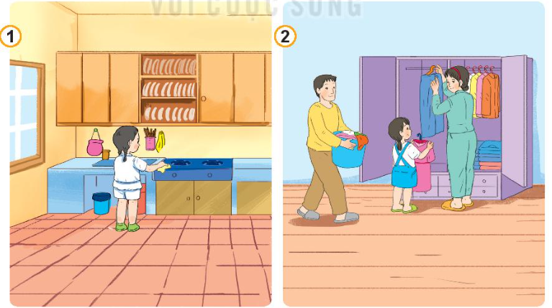
Em nhận xét việc bảo quản đồ dùng gia đình của
các bạn dưới đây

Slide 5
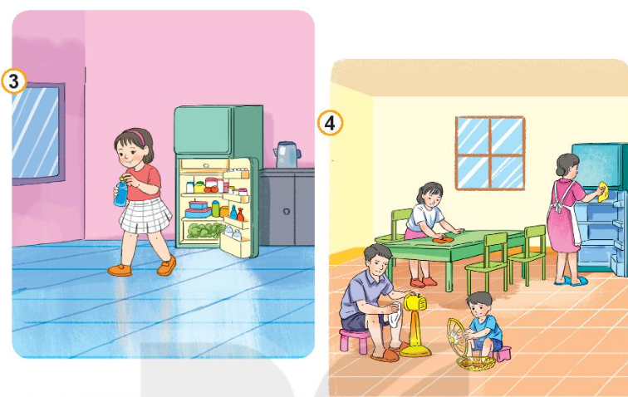

Slide 6
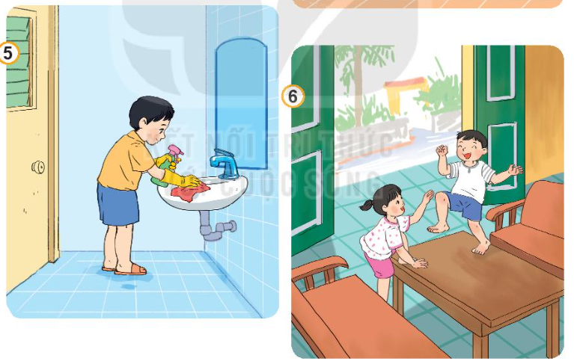

Slide 7
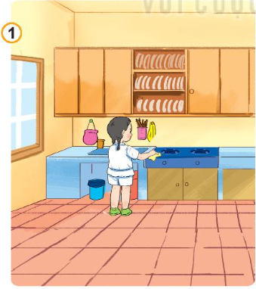
Bạn nhỏ lau dọn nhà bếp sạch sẽ, đồ dùng sắp xếp ngăn nắp trên tủ.

Slide 8
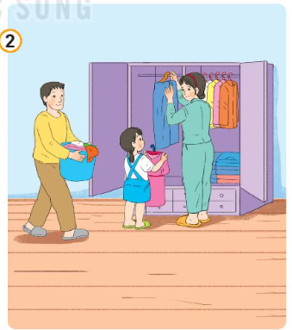
Bạn nhỏ giúp bố mẹ gấp gọn quần áo, chăn màn vào tủ đồ.

Slide 9
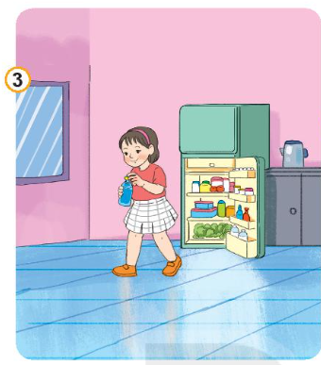
Bạn nhỏ lấy đồ trong tủ lạnh nhưng quên đóng cửa tủ.

Slide 10
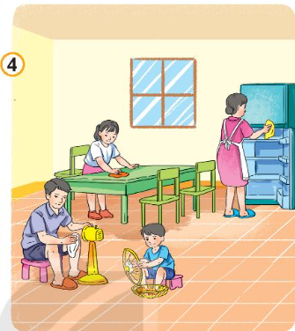
Cả nhà đang vệ sinh các đồ dùng trong gia đình.

Slide 11
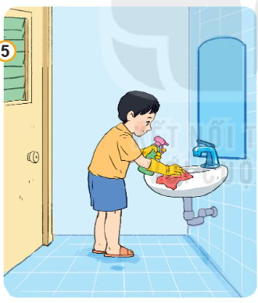
Bạn nhỏ lau dọn bồn rửa mặt, sử dụng găng tay và bình xịt cẩn thận, sạch sẽ.

Slide 12
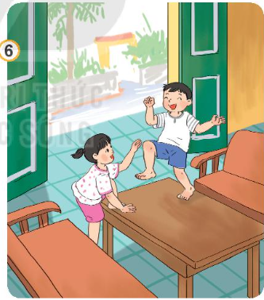
Hai anh em đùa nghịch, nhảy nhót lên bàn ghế.

Slide 13

Đồ dùng khu vực nhà vệ sinh: Thường xuyên lau rửa nhà vệ sinh sạch sẽ, nhất là gương, chậu rửa mặt, bồn cầu; sau khi tắm nên dùng chổi quét sạch nước trên sàn từ chỗ cao xuống chỗ thấp.

Slide 14

KẾT LUẬN
Bảo quản đồ dùng gia đình giúp đồ dùng gia đình luôn sạch sẽ, bền đẹp, sử dụng bền lâu,.. Qua đó giúp các em rèn luyện tính ngăn nắp, gọn gàng và ý thức trách nhiệm trong cuộc sống.

Slide 15

Qua bài hôm nay các em đã biết những gì?

Slide 16
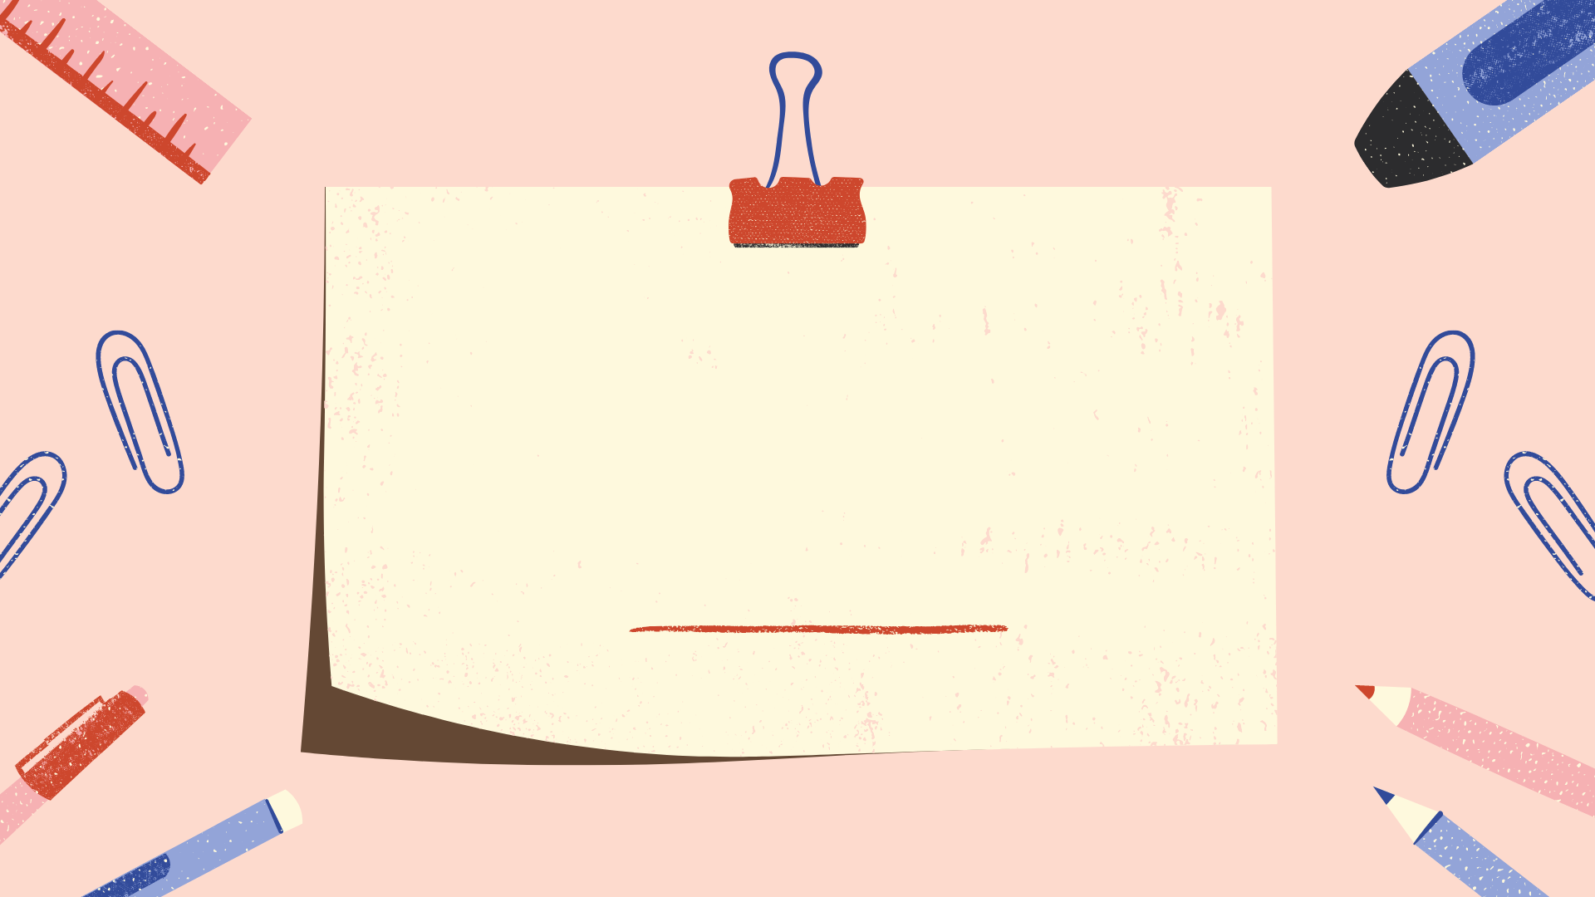
TẠM BIỆT
CÁC EM

